Slide 1

SuperQuick
WHEN ONLINE GROCERIES SHOPPING
MEETS YOUR NEEDS

Slide 2



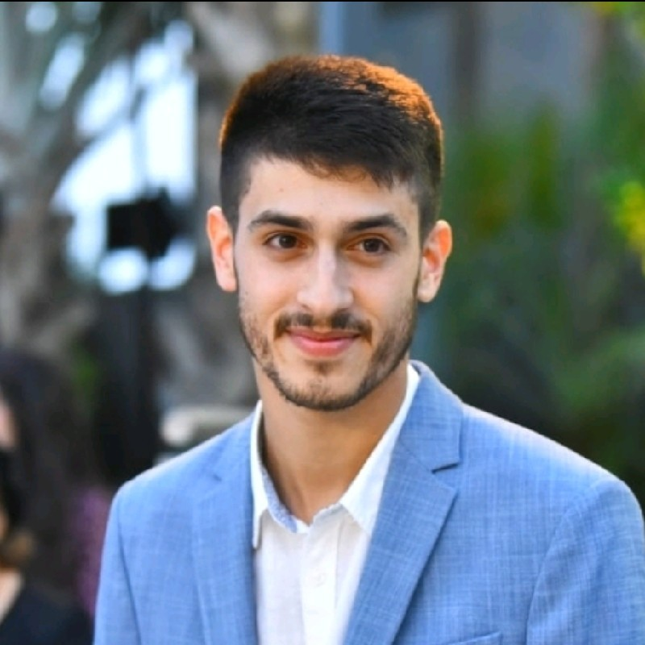


דור סימאי
CTO
אריאל גורמס
CEO
SuperQuick
עידו דויטש
Analyst
זיו פרחי
R&D
איתמר בן-דוד
CIO

Slide 3

2020
למרות קצב החיים המהיר,
ישראלים רבים נהגו לבלות זמן רב בסופרמרקט לצורך רכישת מוצרי מזון
2021
כ-70% מהישראלים דיווחו שהם מבצעים את הקניות שלהם לעיתים באונליין – הקנייה המרכזית עברה לפלטפורמה המקוונת, כאשר "השלמות" נרכשות בסניפים פיזיים.
רז-חיימוביץ', מ' (2021, 13 בספטמבר). 70% כבר באונליין: במקינזי בדקו מה קרה להרגלי הצריכה של הישראלים בקורונה. גלובס.

Slide 4


הגורם לשינוי:
מגפת הקורונה

Slide 5
איפה החסרונות?
היתרונות שבקדמה
שווי העגלה הווירטואלית גבוה מעגלה ממוצעת בסופר הפיזי.
קושי בהסבה לסופר אחר – הקיבעון באונליין גבוה יותר
היעדר שקיפות בזמן הרכישה – המלאי לא ידוע, זמני המשלוח לא מדויקים
תהליך הרכישה ברשת לוקח 14 דקות בממוצע בלבד!
קל ופשוט לבצע השוואת מחירים
התאמה אישית – הרשתות מתאימות לצרכן מבצעים וקופונים.
נגישות

Slide 6
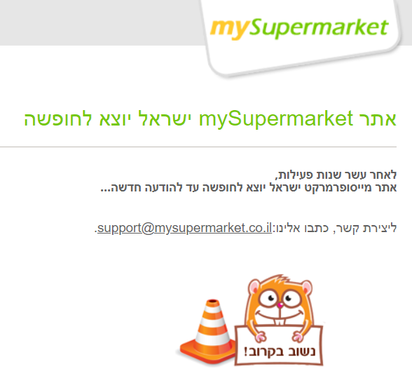

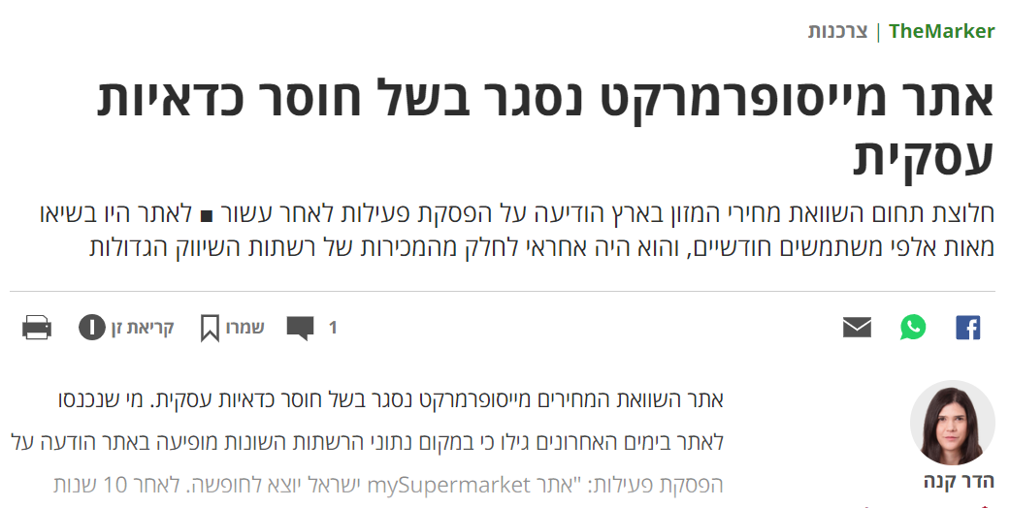

במטרה להנות מהיתרונות ולצמצם את החסרונות
אילו כלים ניתן לפתח על מנת לסייע לרוכשים - להפוך את האתר לשימושי, כך שיהיה כדאי מבחינה עסקית?
הוקם האתר

Slide 7



מטרת הפרויקט:
שיפור חווית הלקוח, באמצעות מערכת המלצות חכמה, שתחזה את הרכב הסל, ותקצר את הזמן הנדרש לביצוע ההזמנה בעבור הצרכן.
חכם יותר, מהיר יותר, זול יותר...
חיסכון בזמן ומאמץ
סיוע למשתמש בהרכבת הסל באמצעות מערכת המלצות
חיסכון בכסף
ממליץ על הרשת המשתלמת ביותר
מציג מוצרים חלופיים זולים יותר

Slide 8

סקירת ספרות
2007: מחקר שבו נעשה שימוש ב-ANN על מנת לפתח מערכת המלצות לשירותי צפייה בתוכניות טלוויזיה וסרטים, שלוקחת בחשבון הן את התנהגות המשתמש באותה העת (נתונים מבוססי תוכן) והן את הפרטים הדמוגרפיים וההעדפות שעליהן הצהיר (נתונים מבוססי שיתופיות).
2019: מחקר שעשה שימוש ב-ANN וב-KNN בכדי לבנות מערכת המלצות לאפליקציית מוזיקה, שתמליץ למשתמש על שירים, בהתבסס על דמיון לשיר שמתנגן כעת.
Hsu, S. H., Wen, M. H., Lin, H. C., Lee, C. C., & Lee, C. H. (2007, May). AIMED-A personalized TV recommendation system. In European conference on interactive television (pp. 166-174). Springer, Berlin, Heidelberg.‏
Smt. Namitha S J, 2019, Music Recommendation System, International journal of engineering research & technology (IJERT) Volume 08, Issue 07 (July 2019),

Slide 9
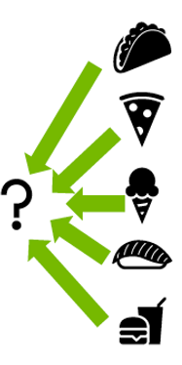
מתודולוגיה
בניית האלגוריתם נעשתה באמצעות למידה של נתוני רכישות קודמות באתר, במטרה להציג בפניי המשתמש מספר המלצות מותאמות אישית למוצרים נוספים לרכישה, בהתבסס על המוצרים שכבר נמצאים בסל הקנייה שלו.
שימוש במודל ANN
(רשת עצבית מלאכותית):
מנסה לבצע באופן מלאכותי את התהליכים הקוגניטיביים שמתבצעים במוח האנושי.
קלט
המוצרים בסל
פלט
מוצרים מומלצים

Slide 10
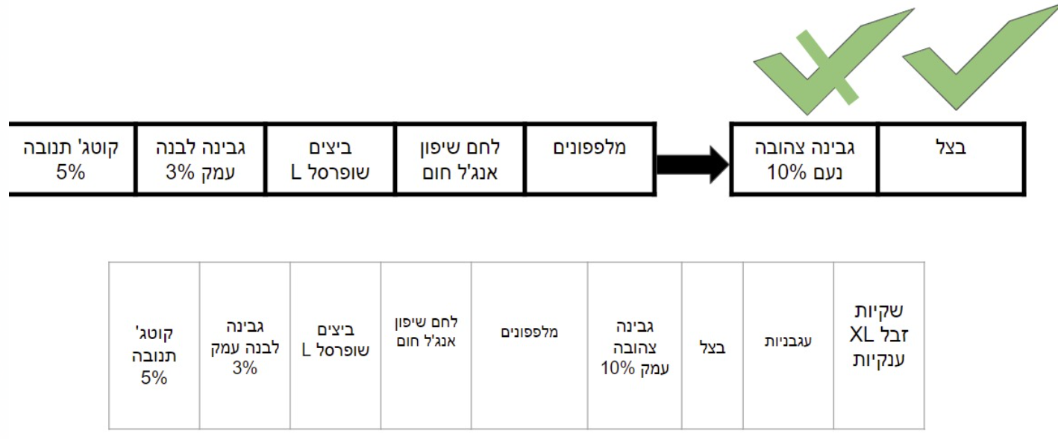
תוצאות המודל
לאחר הרצת המודל על מדגם של נתונים משנת 2015, התקבל דיוק של
51.4% בהמלצה על מוצרים נוספים.
כלומר, מבין אלפי המוצרים הזמינים באתר, המוצרים שעליהם מערכת ההמלצות תצביע יהיו מדויקים בלמעלה ממחצית מהפעמים.
לדוגמא:
המוצרים בסל הנתון
חיזוי המוצרים הבאים
המוצרים שהיו בסל בפועל בסיום הקנייה

Slide 11
מסקנות והמלצות להמשך
בשלב זה מערכת ההמלצות מתבססת על נתונים של משתמשים דומים אחרים (נתונים מבוססי שיתופיות). בכדי שהמערכת תהיה יעילה יותר, רצוי להתחשב גם במוצרים שרכש המשתמש בעבר (נתונים מבוססי תוכן).
מערכת מסוג זה צריכה להתעדכן על בסיס קבוע, על מנת שתהיה מדויקת יותר. בכדי שדבר זה יוכל לקרות, יש צורך במערכת מחשובית חזקה יותר.

